Slide 1
School Management System
Этот проект представляет собой базу данных для управления школьной системой.
Она хранит информацию о студентах, учителях, предметах, расписании и оценках.
Цель - показать, как такие данные можно организовать в структуре реляционной базы.
Darina Burdyaeva

Slide 2
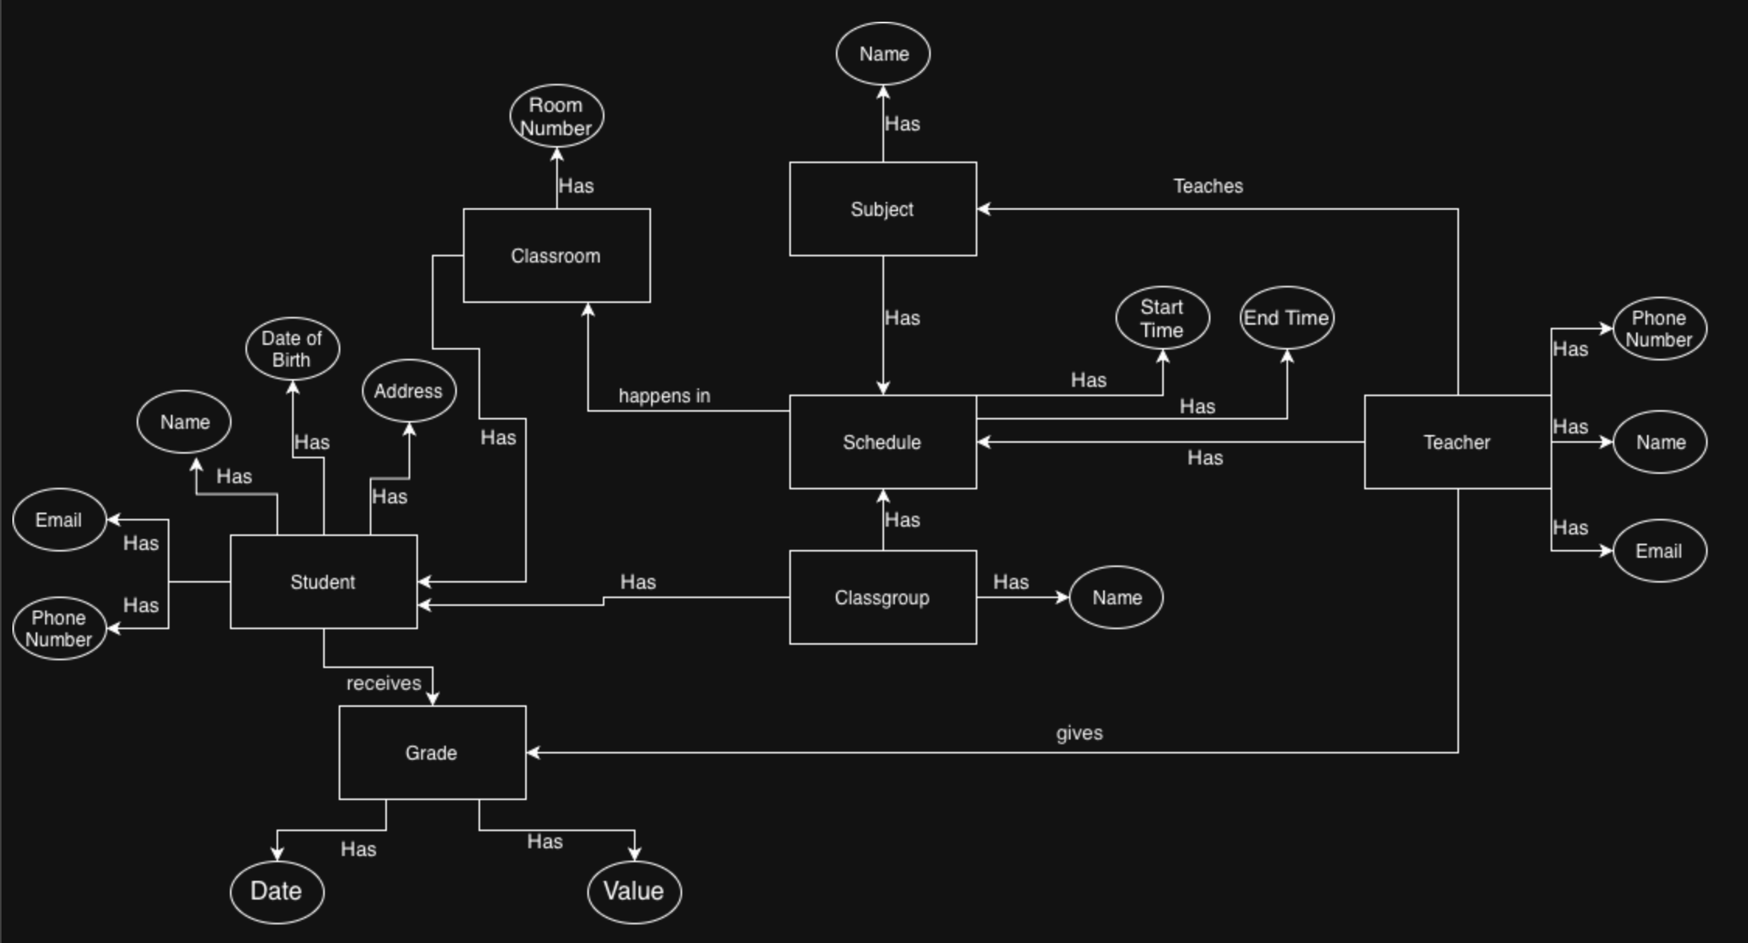
Концептуальная модель
На концептуальной ER-диаграмме видно основные сущности и их атрибуты:

Slide 3
Логическая модель
Логическая модель показывает таблицы базы данных.

